Slide 1
SEMANA 6 - CONSEJOS PARA APLICAR EL APRENDIZAJE AUTOMÁTICO

Slide 2

¿DECIDIENDO QUE HACER?
Obteniendo más ejemplos de entrenamiento
Probar conjuntos de características más pequeños
Probar funciones adicionales
Probar características polinómicas
Aumentando o disminuyendo λ
Desafortunadamente se debe escoger una de estas opciones para evitar perdida de tiempo o dinero. Muchas veces se elige por instinto pero nos puede costar tiempo muy valioso.

Slide 3
EVALUANDO UNA HIPÓTESIS:
¿Cómo afirmar si la hipótesis presenta sobreajuste?
Una forma bastante típica es dividir nuestro conjunto de datos en:
Train Set
Test Set
Con el Train Set se calcula los parámetros que minimizan su función de costo.
Con estos parámetros se calcula el error de costo de los Test Set.

Slide 4
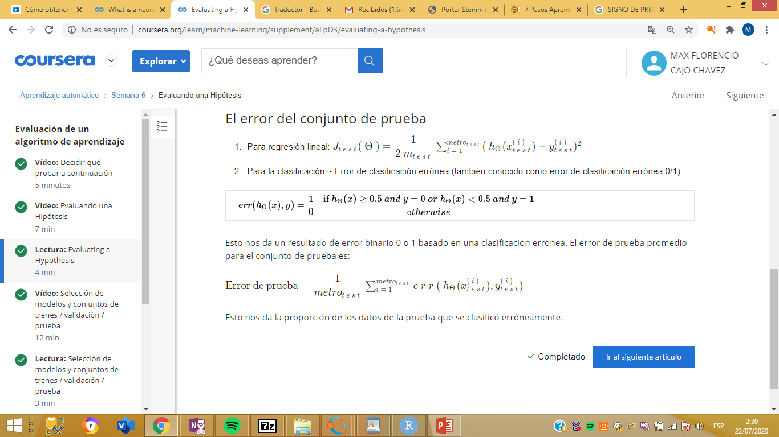

Slide 5
SELECCIÓN DE MODELOS Y CONJUNTOS DE ENTRENAMIENTO / VALIDACIÓN / PRUEBA
Para elegir un modelo dados muchos modelos con diferentes grados polinómicos haremos lo siguiente:
Una forma de dividir nuestro conjunto de datos en los tres conjuntos es:
Conjunto de entrenamiento: 60%
Conjunto de validación cruzada: 20%
Conjunto de prueba: 20%

Slide 6
Ahora podemos calcular tres valores de error separados para los tres conjuntos diferentes usando el siguiente método:
Optimice los parámetros en Θ utilizando el conjunto de entrenamiento para cada grado polinómico.
Encuentre el grado polinomial d con el menor error utilizando el conjunto de validación cruzada.
Estime el error de generalización utilizando el conjunto de prueba .
De esta manera, el grado del polinomio d no se ha entrenado utilizando el conjunto de prueba.

Slide 7
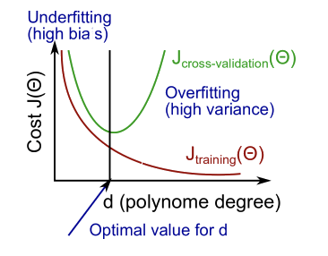
SESGO vs VARIANZA

Slide 8
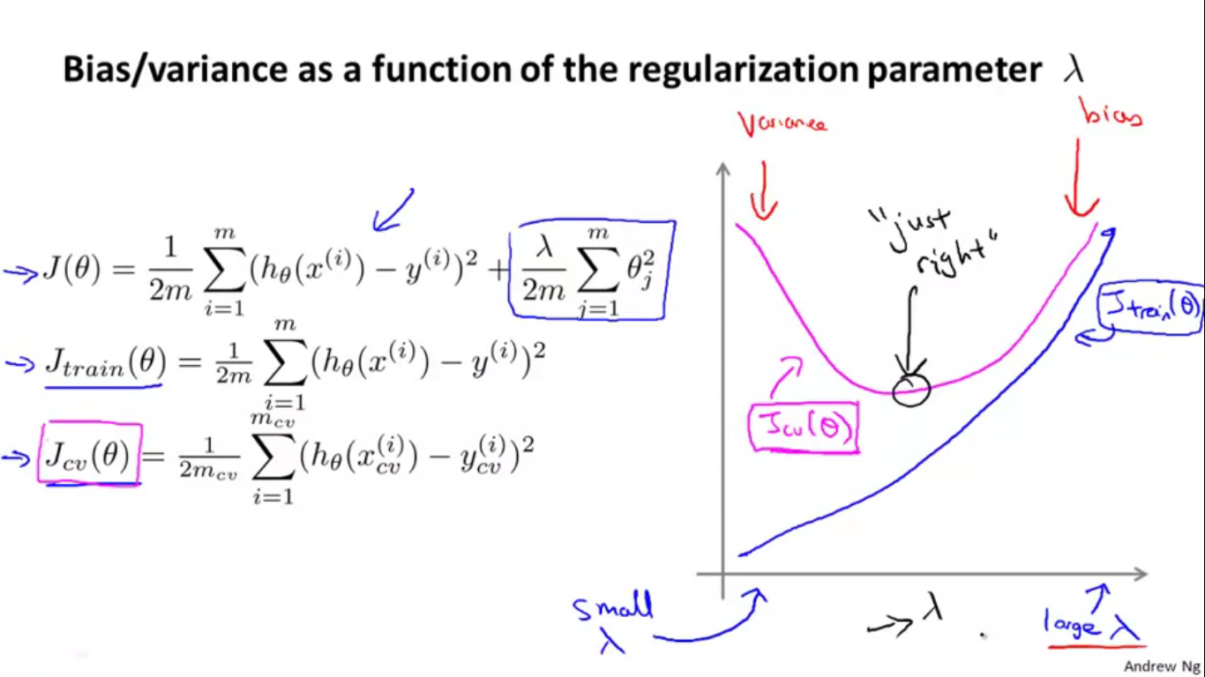

Slide 9
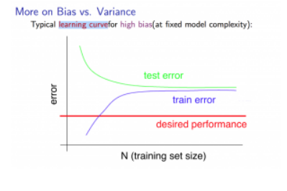
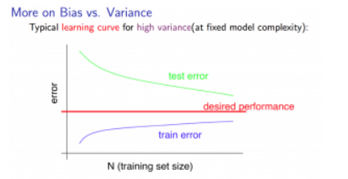
CURVAS DE APRENDIZAJE
Es útil para verificar que el algoritmo funcione correctamente o para mejorar su desempeño.

Slide 10
EN CONCLUSIÓN…
Nuestro proceso de decisión se puede desglosar de la siguiente manera:
Obteniendo más ejemplos de entrenamiento: corrige la alta varianza
Probar conjuntos de características más pequeños: corrige la alta varianza
Agregar características: corrige el alto sesgo
Agregar características polinómicas: corrige el sesgo alto
Disminución de λ: corrige el sesgo alto
Incremento de λ: corrige la alta varianza.
Diagnóstico de redes neuronales

Slide 11
ANÁLISIS DE ERRORES
El enfoque recomendado para resolver problemas de aprendizaje automático es:
Comience con un algoritmo simple, impleméntelo rápidamente y pruébelo temprano en sus datos de validación cruzada.
Trace curvas de aprendizaje para decidir si es probable que más datos, más características, etc. puedan ayudar.
Examine manualmente los errores en los ejemplos en el conjunto de validación cruzada e intente detectar una tendencia donde se cometieron la mayoría de los errores.

Slide 12
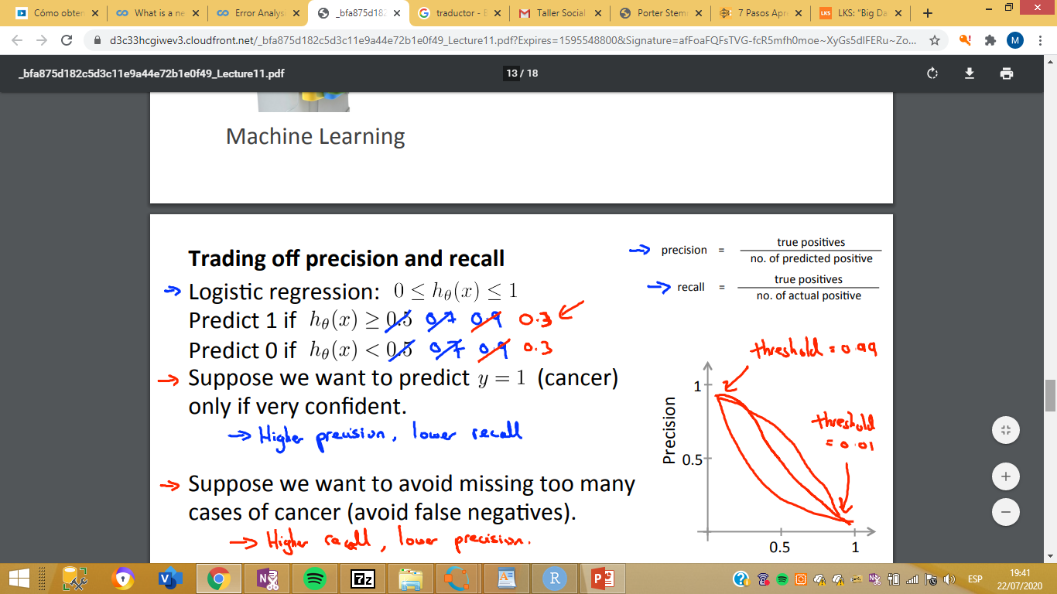
MÉTRICAS DE ERROR PARA CLASES SESGADAS

Slide 13
